Slide 1

IDEAS QUE SIEMBRAN

Slide 2
Y TRANSFORMAN

Slide 3

PROGRAMANDO CON UN IMPACTO SOCIAL
¡Based Dream!

Slide 4
Organigrama de la organización del equipo
Grismerlyn Lisbeth Corporan
Belkis Yazmin Vásquez Peña
Lider de equipo y desarrolladora
Gerlen Elivet Aquino Zorrilla
Edwin Imanol Collado Castillo
Analista y diseñadora
Analista y diseñadora
Desarrollador

Slide 5

Objetivos
La implementación del proyecto busca diseñar una página Web que proporcione un instrumento donde sea fácil el acceso a la información sobre el COVID-19 y las medidas adecuadas de higiene, proporcionando al usuario un modelo de Machine Learning que valide las posiciones correctas al lavarse las manos.
.

Slide 6


Justificación
El uso de las nuevas tecnologías de comunicación permiten al ser humano mejorar las herramientas para lograr una mayor interacción entre sus necesidades y la soluciones de estas, por lo tanto el hombre busca poseer instrumentos como lo son las página web, que le den accesibilidad a información que fortalezcan sus conocimientos y den respuesta a sus necesidades.

Slide 7

Plan de mercado
El plan aquí expuesto contribuye a mejorar la gestión comercial del portal web y lograr un posicionamiento frente a los usuarios, por lo tanto maximizar sus ganancias, evaluando y controlando de forma efectiva el proceso de la implementación.

Slide 8
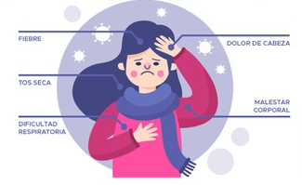
Resultados esperados
Propagar las medidas de higiene y de salud, para que todos los ciudadanos este conscientes de la situación por la que estamos pasando.
Incentivar al pueblo dominicano a adoptar las medidas de prevención quedándose en casa, para que de esta manera puedan proteger la vida de sus seres queridos más vulnerables.
Convidar un servicio a nuestro país, ofreciendo nuestra mano amiga por medio de los conocimientos que hemos adoptado en el transcurso de nuestra carrera

Slide 9
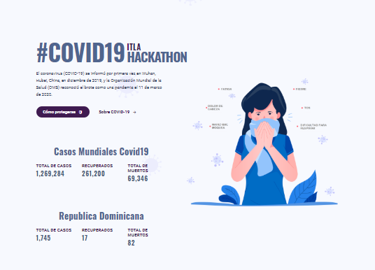
Descripción del producto
Nuestra plataforma va a tener integrada las siguientes informaciones para el uso de los consumidores.
Síntomas
Prevención
Tratamiento

Slide 10
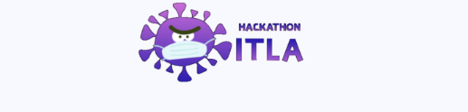
¡JUNTOS PODEMOS GANAR LA LUCHA CONTRA EL COVID19!
¡QUEDATE EN CASA!
INNOVANDO EN CUARENTENA
PRIMER HACKATHON VIRTUAL ITLA

Slide 11
PROGRESO

